Slide 1
Curso Direito à Memória e à Verdade
Módulo II Unidade III Aula 27 - A Representação Política – Parte II
Objetivo da aula
Esclarecer como o regime autoritário, desenvolveu diversos artifícios para criar a imagem de um governo democrático.

Slide 2
Curso Direito à Memória e à Verdade
Módulo II Unidade III Aula 27 - A Representação Política – Parte II
A partir de 1970, uma nova constituição foi estabelecida pela Junta Militar. A Emenda Constitucional Nº 1 de outubro de 1969 resultou na modificação de quase toda a Constituição. As eleições em todos os âmbitos do Brasil foram intervindas ou eliminadas.
Embora a Constituição de 1967 e a Emenda Constitucional de 1969 previssem eleições diretas para governadores em 1974, o governo liberou a Emenda Constitucional n° 2, a qual manteve as eleições indiretas através de um colégio eleitoral, constituído pelas respectivas assembleias legislativas.

Slide 3
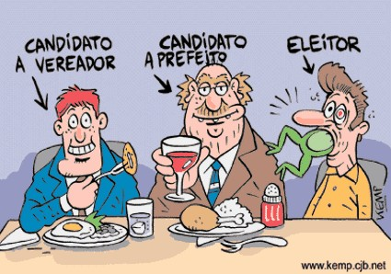
Curso Direito à Memória e à Verdade
Módulo II Unidade III Aula 27 - A Representação Política – Parte II
Várias mudanças foram realizadas durante os próximos governos militares, para fazer parecer que o regime vigente fosse legítimo e democrático.
Nomeação dos prefeitos das capitais estaduais e de outras cidades designadas “áreas de segurança nacional”, pelos governadores e tutela de Brasília, na tentativa de sufocar a “vocação oposicionista” nessas cidades;
Fixação do mandato para Presidente da República em cinco anos e de quatro anos para governadores, por eleição indireta.

Slide 4
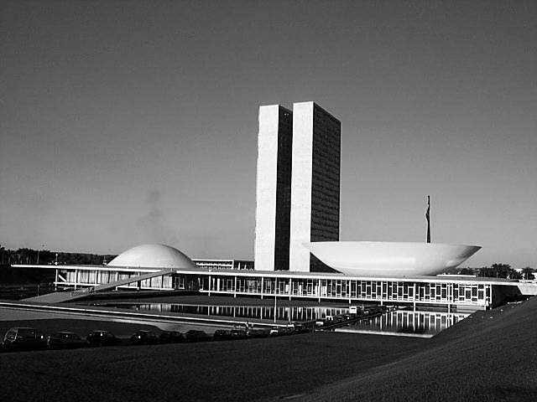
Curso Direito à Memória e à Verdade
Módulo II Unidade III Aula 27 - A Representação Política – Parte II
A manipulação era tão arbitrária que os estrategistas do Planalto permanentemente procuravam mexer nas regras eleitorais para provocar um resultado favorável ao governo.
A eleição de 1970 é exemplo das manobras do governo militar, pois a conversão em maioria favorável ao governo foi tão explícita que se tornou incômoda até para o próprio partido ARENA que obteve 89% do Senado e 72% na Câmara dos Deputados.

Slide 5
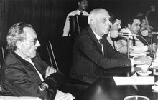
Curso Direito à Memória e à Verdade
Módulo II Unidade III Aula 27 - A Representação Política – Parte II
O Colégio Eleitoral reuniu-se em janeiro de 1974 para eleger o general Ernesto Geisel, e na chapa contrária se encontravam Ulysses Guimarães e Sobral Pinto. O MDB pressionado e frente às claras restrições aos opositores do governo montou a campanha dos “anticandidatos”.
O governo percebeu e flexibilizou algumas regras como a criação de um clima menos repressivo e o acesso à mídia para os candidatos opositores ao regime.
Ulysses Guimarães e outros membros do PMDB

Slide 6

Curso Direito à Memória e à Verdade
Módulo II Unidade III Aula 27 - A Representação Política – Parte II
Um melhor clima eleitoral teve como efeito resultados surpreendentes.
Em 1974, o MDB elegeu 16 senadores dentre as 22 vagas disputadas (50% dos votos contra 34% de Arena),
Na Câmara, o MDB aumentou sua bancada de 28% para 44%.
Na esfera estadual, o MDB conquistou maiorias em seis assembleias legislativas.
Com a representatividade do MDB na Câmara, acima de 1/3 , o governo ficou impossibilitado de aprovar emendas constitucionais no Congresso sem o seu apoio .

Slide 7
Curso Direito à Memória e à Verdade
Módulo II Unidade III Aula 27 - A Representação Política – Parte II
Em 1977, o governo, usando a desculpa de que o MDB impedia a aprovação de uma reforma sobre o judiciário, colocou em recesso o Congresso na primeira quinzena de abril e decretou um conjunto de medidas constitucionais denominado “pacote de abril”.
Você conhece as medidas que constavam no “pacote de abril”?

Slide 8
Curso Direito à Memória e à Verdade
Módulo II Unidade III Aula 27 - A Representação Política – Parte II
Entre as medidas estava manter a eleição indireta dos governadores por meio de um colégio eleitoral, composto por deputados estaduais e mais uma representação de cada Câmara Municipal do Estado proporcional ao número de vereadores de cada partido.
Como Arena controlava a vasta maioria dos governos municipais, essa fórmula contornava as maiorias do MDB nas assembleias legislativas.

Slide 9
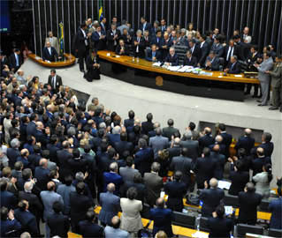
Curso Direito à Memória e à Verdade
Módulo II Unidade III Aula 27 - A Representação Política – Parte II
Para as eleições de 1978 o governo tentou, mais uma vez, manipular as regras do jogo eleitoral, a fim de evitar o avanço do MDB.
Como era necessário eleger duas vagas para o Senado, uma vaga foi disposta por eleição indireta (pelo colégio eleitoral) e a outra direta. O resultado foi favorável ao partido do governo, Arena.
Caso se mantivesse a legislação eleitoral vigente, o MDB provavelmente teria alcançado maioria no Senado.

Slide 10
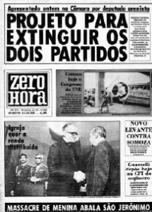
Curso Direito à Memória e à Verdade
Módulo II Unidade III Aula 27 - A Representação Política – Parte II
Nas eleições de 1982, o governo continuou a procurar novamente mudanças, com o objetivo de manter o controle das instituições.
Figueiredo optou por restituir o pluripartidarismo com quatro ou cinco partidos, através da implosão do MDB, que mostrava sinais de divisão interna. O governo conseguiu seu objetivo de dividir a oposição, para se tornar o maior partido na eleição.

Slide 11
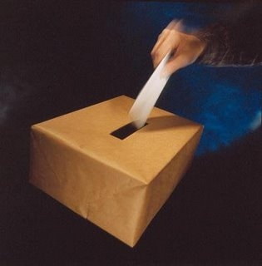
Curso Direito à Memória e à Verdade
Módulo II Unidade III Aula 27 - A Representação Política – Parte II
Quando se aproximavam as eleições de 1982, o governo aplicou novas medidas, mas mesmo assim após as apurações, o PMDB e o PDT venceram em 10 dos 22 estados. Mesmo o PDS (ex-Arena) mantendo maioria confortável no Senado, perdeu sua maioria absoluta na Câmara, com uma diferença de cinco deputados.
Com seus 85 delegados estaduais, o PDS constituía maioria absoluta de 361 representantes no Colégio Eleitoral que se reuniria em 15 de janeiro de 1985 para definir o próximo presidente.

Slide 12

Curso Direito à Memória e à Verdade
Módulo II Unidade III Aula 27 - A Representação Política – Parte II
Ao final dessas 2 aulas é possível notar claramente o quanto a manipulação política foi devastadora durante o regime militar. Tanto que ainda hoje pessoas acham que os militares eram corretos e muitos dos nossos atuais governantes seguem esta linha.
Como o passado é aprendizagem nos cabe, sempre que possível, discutir sobre o mesmo, pensar no presente e planejar o futuro para que realmente tenhamos um governo do povo e para o povo.

Slide 13
Curso Direito à Memória e à Verdade
Módulo II Unidade III Aula 27 - A Representação Política – Parte II
Chegamos ao final desta aula.
Guarde na memória!
Diversas intervenções foram utilizadas pelo governo para manipular procedimentos e assim obter vantagem a favor do seu partido de governo, poder manter uma maioria artificial e o domínio do Congresso Nacional;
A Emenda Constitucional Nº 1 de 1969, o “Pacote de Abril” entre outras medidas prévias às eleições são exemplos de ações que demonstraram um prognóstico favorável ao governo militar.

